Slide 1
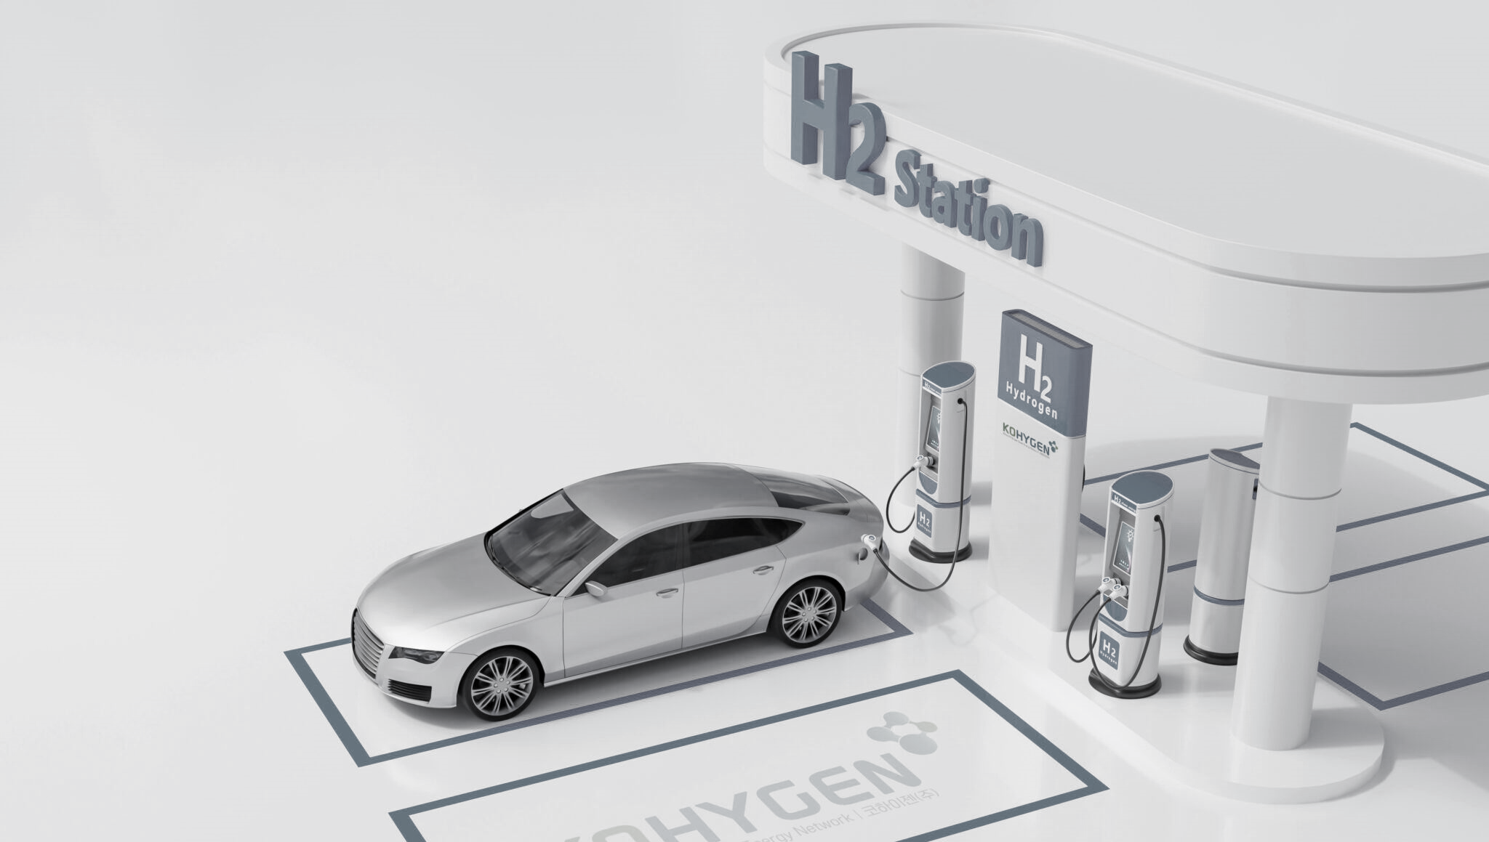
04
서비스 구현

Slide 2
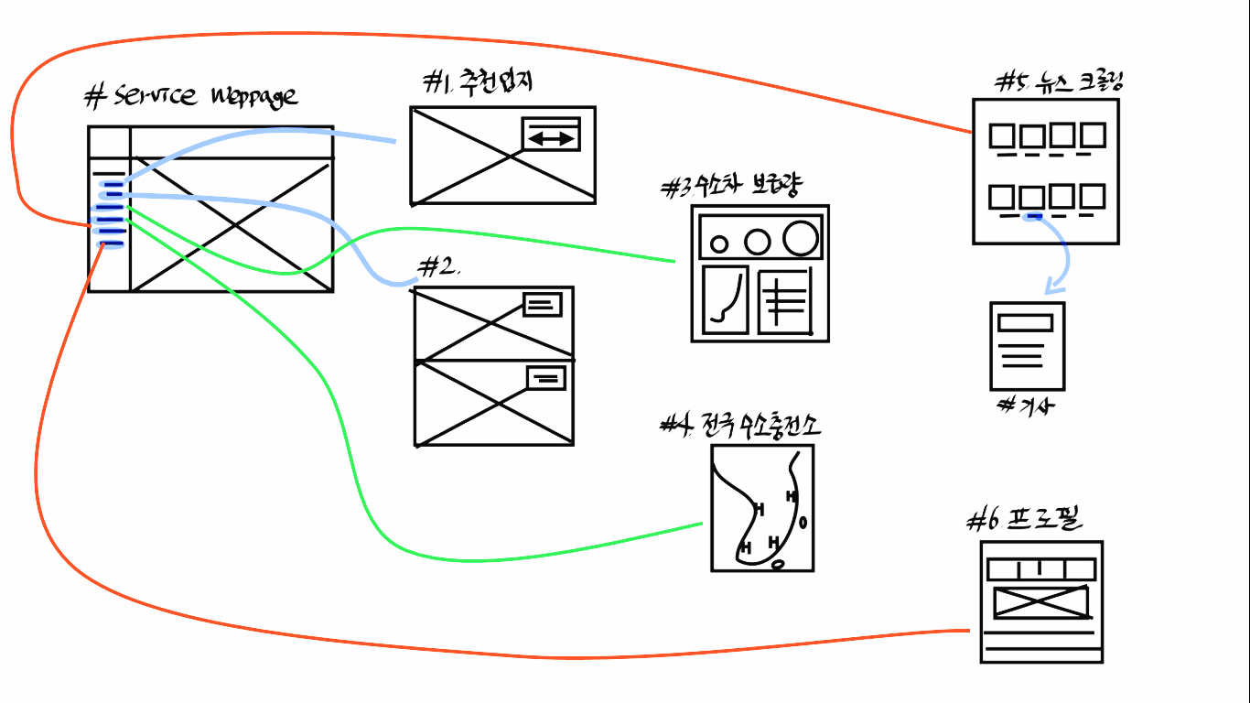
04. 서비스구현
화면설계서(Wireframe)
#1. 추천입지
#5. 뉴스 크롤링
# Service Webpage
#3. 수소차 보급량
#2. 서울시 현황
#4. 전국 수소 충전소 위치
# 뉴스 기사
#6. 프로필

Slide 3
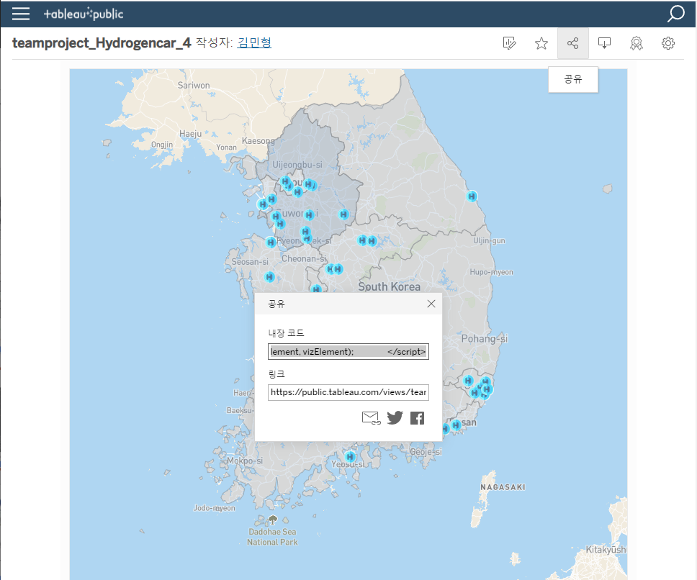
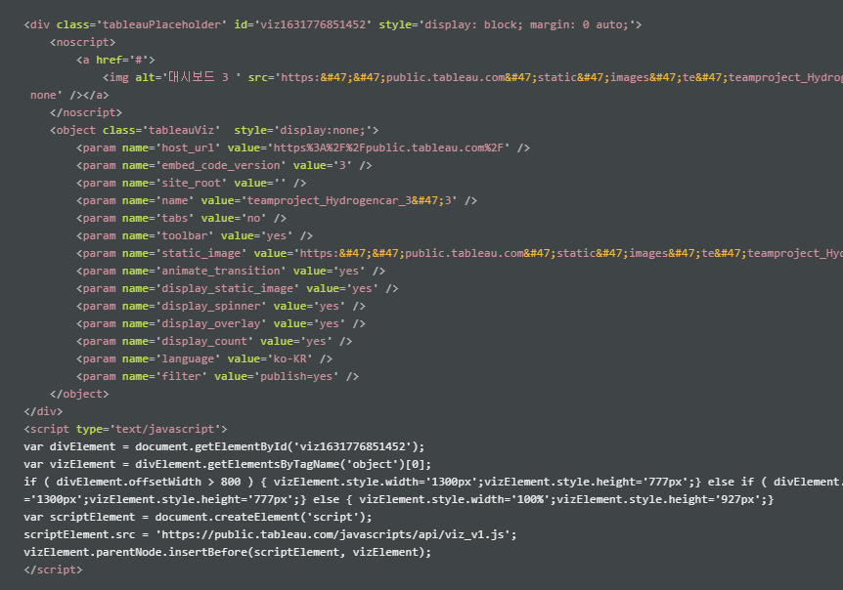
04. 서비스구현
Django – Tableau 연동
Fig. Django HTML 내부 tableau 연동
Notes:
기술: 태블로, 장고, 태블로 장고 연동, 크롤링, 크롤링 장고 연동
타이틀 통일 : 한 페이지 당 키워드, 폰트, 청중 위주.
중복 제거

Slide 4
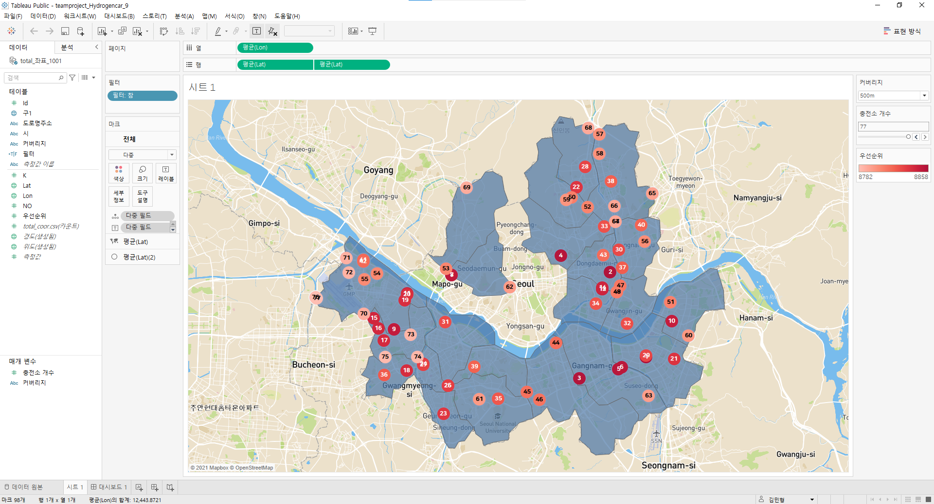
04. 서비스구현
Tableau
1
이중축을 사용하여 지도 map과 원을 겹침
Key(유일값)을 ID에 지정해줘서 색상 정보 표시
필터를 통한 매개변수의 정보 표시
마우스 오버를 통해 정보 확인
mapbox를 이용한 map 배경 선택
3
3
4
5
2
3
4
Fig. Tableau 시각화 기능 구현
Notes:
기술: 태블로, 장고, 태블로 장고 연동, 크롤링, 크롤링 장고 연동 / 우리의 강점 : 서비스에 초점, UI
데이터수집(스파크-HD 5조: 감성숙소)
타이틀 통일 : 한 페이지 당 키워드, 폰트, 청중 위주.
중복 제거

Slide 5
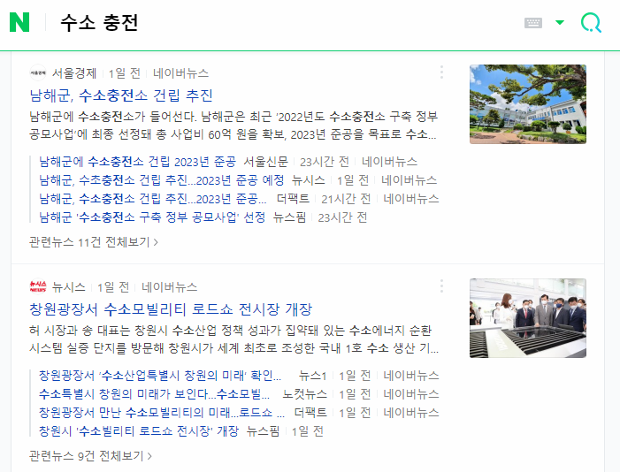
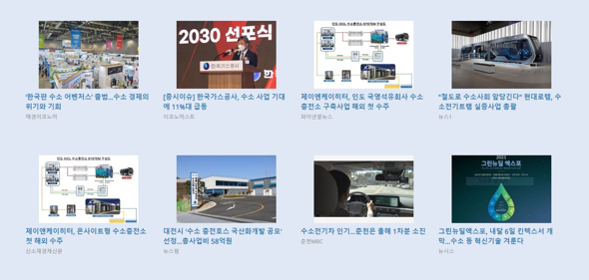
04. 서비스구현
Crawling

Slide 6
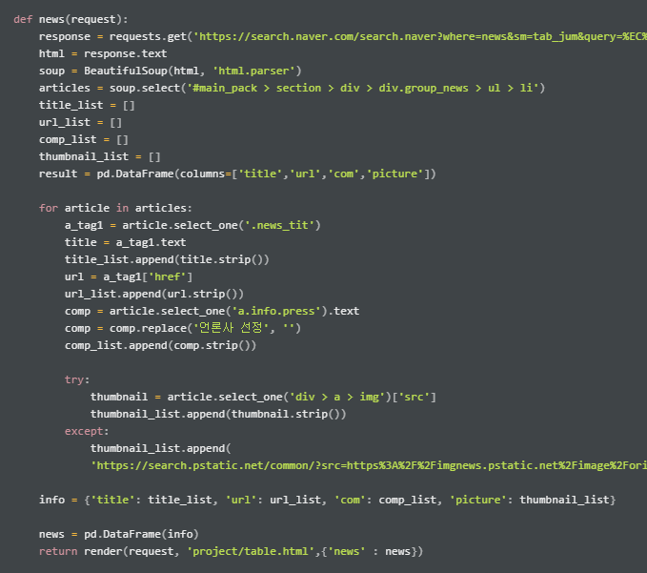
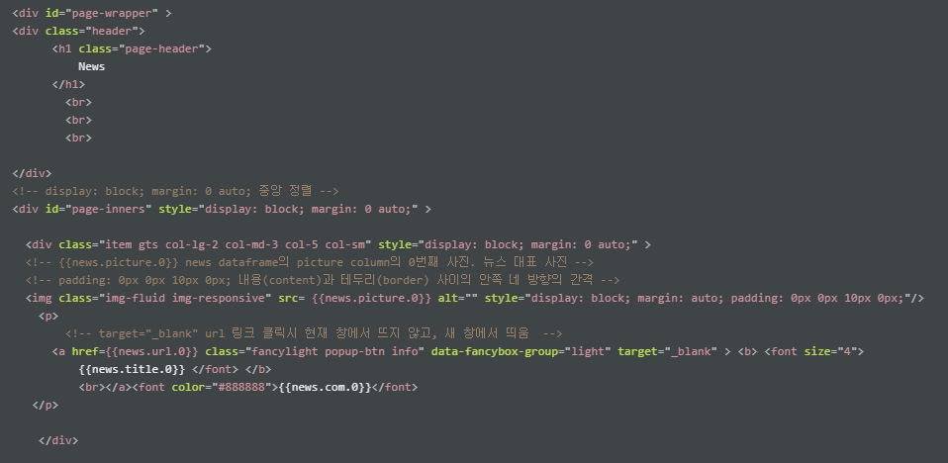
04. 서비스구현
Django – Crawling 연동
[네이버-수소충전 뉴스] url을 요청해서 받아옴
받아온 url 내용을 크롤링하기 쉽게 변환
안에 있는 id를 받아오고
그 id 중 text를 뽑아서 저장
경로설정 후 그 안에서 ‘src’ 추출.
빈칸 있는 곳을 제거하기 위해
.strip() 입력 후 리스트에 저장
src가 없는 경우 예외처리하여 지정해 놓은 사진을 저장
리스트를 딕셔너리로 변환
Fig. view.py 내부 crawling 코드 구현
Fig. Django HTML 내부 crawling 연동
Notes:
뷰ㅡ 헤이~ 아래
이게 뭔지, 어떤 예시인지

Slide 7
05
기대효과 및 소감

Slide 8
05. 기대효과 및 소감
한계점
01. 수소충전소 구축에 영향을 미칠 수 있는 다른 요인들[예: 1종 보호시설(병원, 요양원), 교통량 등]을 반영하지 못함
02. AWS 사용 시간 제한으로 인하여, 로컬 서버를 사용함
03. 데이터 확보의 어려움과 시간적 부족으로 서울시 위주로 분석

Slide 9

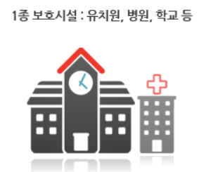

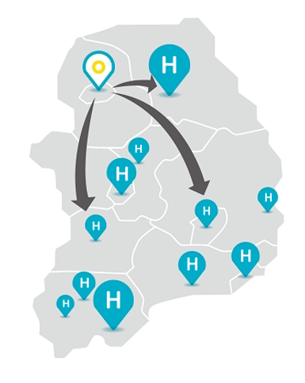
05. 기대효과 및 소감
향후 개선방향
모바일 서비스 구현
안드로이드, ios로도 구현하여 서비스 제공
1종 보호시설 및
교통량 데이터 고려
학교, 유치원 외 1종 보호시설, 상세도로망, 추정 교통량, 혼잡 빈도 강도 추가 고려
사업타당성 분석 서비스 제공
수소충전소 건설비, 운전운영비, 노무비, 수소가격 등을 고려하여 수소충전소 1기당 수익성 분석(NPV,IRR, PP) 서비스 제공
전국 단위로 확대
고속도로, 수소생산지(전주, 울산) 관광도시(강원), 수소시티 등 전국 단위의 수소충전소 최적입지 분석

Slide 10




05. 기대효과 및 소감
기대효과
사회적 파급효과
경제적 파급효과
국제적 파급효과
환경
수소충전소 부지선정 어려움 해소
수소충전소 설립 속도 박차
수소차 이용자 증가
수소충전소 인프라 확산에 따른 수소가격 인하
탄소배출권으로 불이익 없음
일자리 창출
국가 이미지 함양
수소 관련 기술력 해외수출
IT 강대국을 잇는 수소 강대국
CO₂ 배출 감소
지구온난화 억제
미세먼지 감소
Notes:
한가지씩만 언급하기
장당 10~20초(1,2문장)
강조 30초

Slide 11




05. 기대효과 및 소감
역할 및 소감
대대시
앤아이씨유
열정열정열정
에이치아이
에이치투
이현범
한유정
김민형
강주영
고아름
팀장, DE
DE
DE
DS
DS
역할
프로젝트 총괄
데이터수집
데이터 전처리
Crawling
AWS-MySQL 연동
데이터수집
데이터 전처리
와이어프레임 제작
Crawling, Django
HTML, Tableau
데이터수집
데이터 전처리
Django
HTML
Tableau
데이터수집
데이터 전처리
K-medoids clustering
MCLP 분석
데이터수집
데이터 전처리
K-medoids clustering
MCLP 분석
소감
작지만 내가 한일이 프로젝트에 들어갈 때 뿌듯하고 좋았습니다.
열정적 토론, 팀워크가 빛났습니다.
장고를 공부하고 실습하는 과정을 통해 데이터 엔지니어 실력이 크게 향상됨을 느낀 시간이었습니다.
MCLP 분석을 처음 해보기도 하고, 참고 자료도 부족하여 많이 고생도 했지만 입지분석 모델링에 대해 조금이나마 이해할 수 있었던 것 같습니다.
최적입지분석을 위해 지리데이터를 활용하는 것이 처음엔 많이 어려웠지만 많은 부분 배울 수 있었습니다.
장고와 데이터 수집 및 전처리가 재미있었습니다.
부족한 팀장 밑에서
열심히 해준 팀원들에게 매우 감사한 마음입니다.

Slide 12
참고자료

Slide 13
참고자료
맥킨지(2019) “Hydrogen meets digital”
산업통상자원부(2019) 수소경제 활성화 로드맵
국민권익위, 전기·수소차 관련 불편사항민원 빅데이터를 통해 관계기관과 함께 개선한다!, 대한민국 정책브리핑, https://www.korea.kr/news/pressReleaseView.do?newsId=156456666
김수환, & 류준형. (2020). 수소 충전소 최적 위치 선정을 위한 기계 학습 기반 방법론. Korean Chemical Engineering Research, 58(4), 573-580.
관계부처 합동(2020). 수소차⋅수소충전소 추진성과 추진성과 및 향후계획
광양시 전기자동차 충전소 최적입지 선정, COMPAS,https://compas.lh.or.kr/subj/past/code-report?subjNo=SBJ_2009_001&teamNo=677
https://webthemez.com/
https://everyday-tech.tistory.com/1
https://www.fun-coding.org/mysql_advanced1.html
https://book.coalastudy.com/data_crawling/
https://opentutorials.org/course/50/88
https://fontawesome.com/v4.7/
https://amango.tistory.com/7
책 `Django 한그릇 뚝딱`
부스트코스 `데이터 시각화를 위한 태블로`

Slide 14
감사합니다

Slide 15
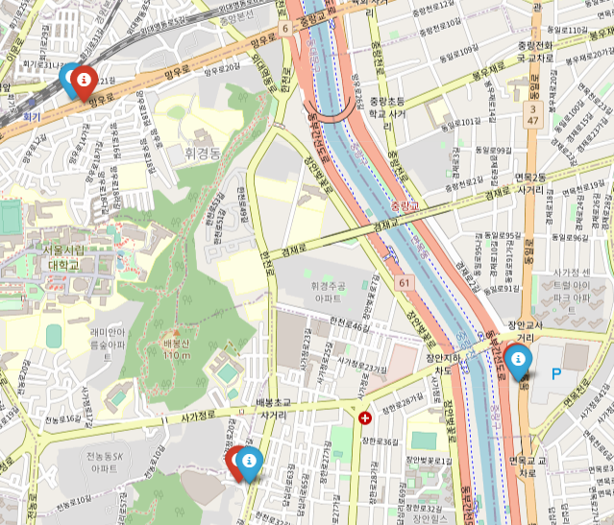
기존의 LPG 충전소 vs. 추출된 LPG 위치 정보

Slide 16
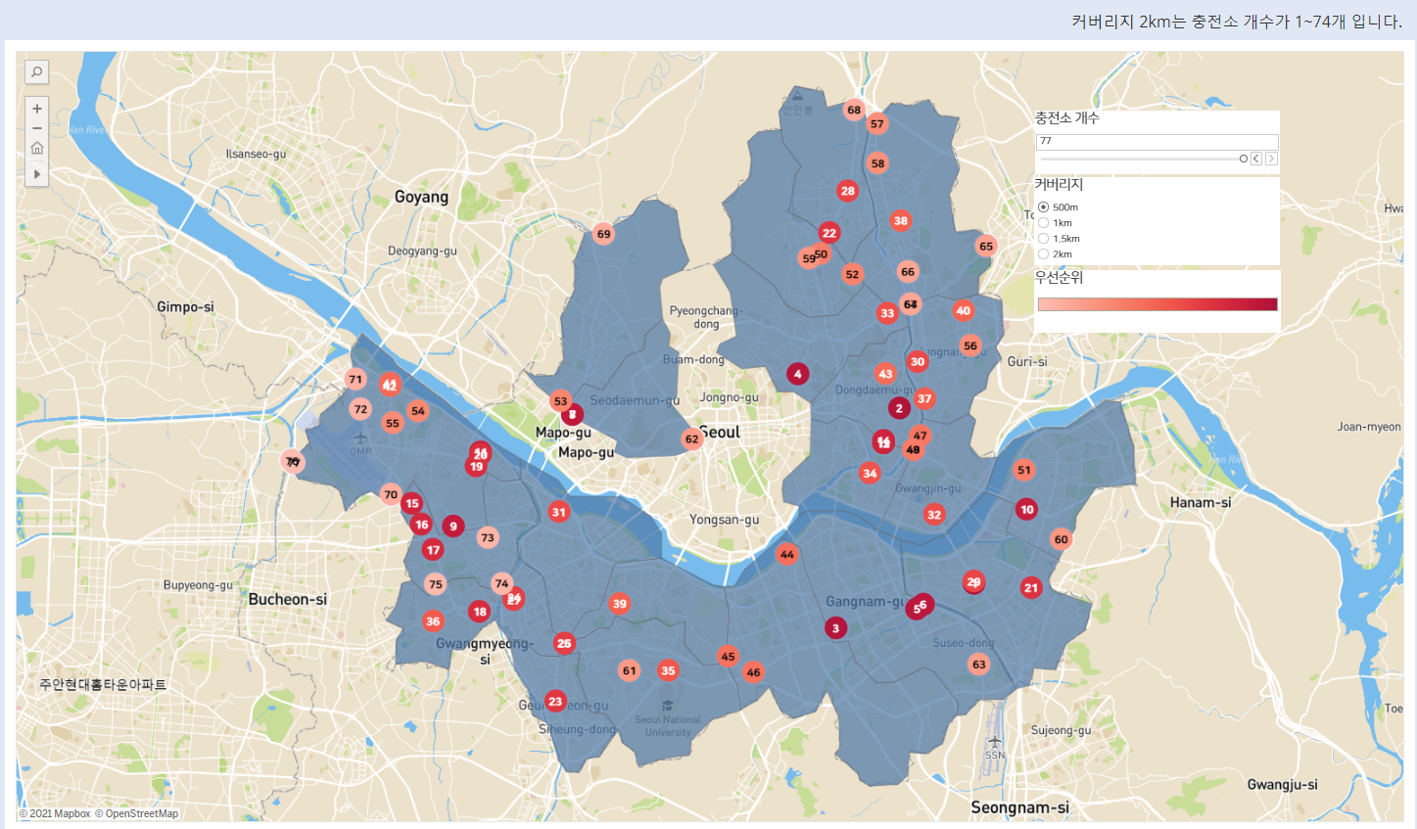
04. 서비스구현
Tableau
원하는 수소
충전소의 개수를
선택 시
최적 위치 추천
커버리지 범위 선정
범례
마우스 오버 시
우선순위 정보 제공
마우스 오버 시
구 정보 제공
Fig. 수소충전소 추천입지
Notes:
- 데이터 전처리
위경도 변환, 주소 변환 (엑셀)
- 시각화, 실시간 데이터 수집에 집중했다.
태블로, 장고, 태블로 장고 연동, 크롤링, 크롤링 장고 연동

Slide 17
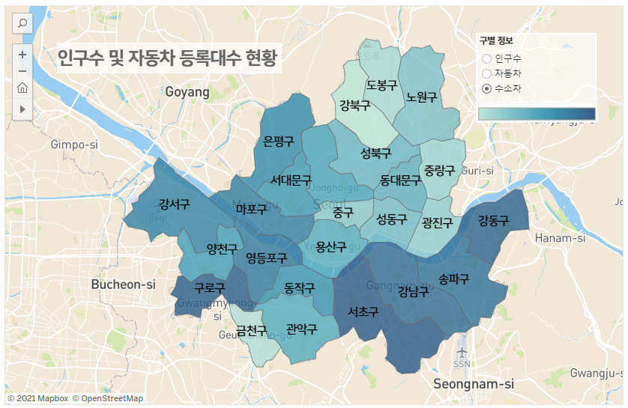
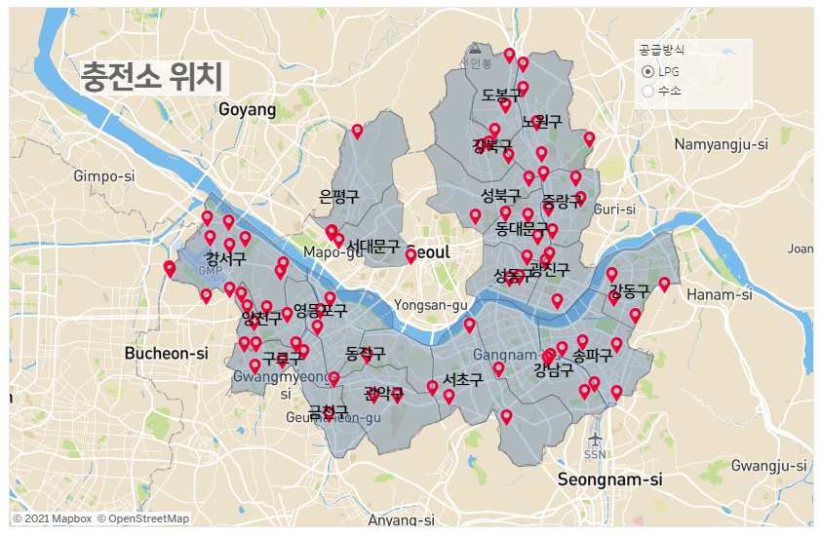
04. 서비스구현
Tableau
선택 시 구별 정보
합산 확인 가능
현재 LPG 충전소,
수소 충전소 위치
확인 가능
범례
Fig. 인구수 및 자동차 등록대수 현황
Fig. 충전소 위치
Notes:
- 데이터 전처리
위경도 변환, 주소 변환 (엑셀)
- 시각화, 실시간 데이터 수집에 집중했다.
태블로, 장고, 태블로 장고 연동, 크롤링, 크롤링 장고 연동

Slide 18
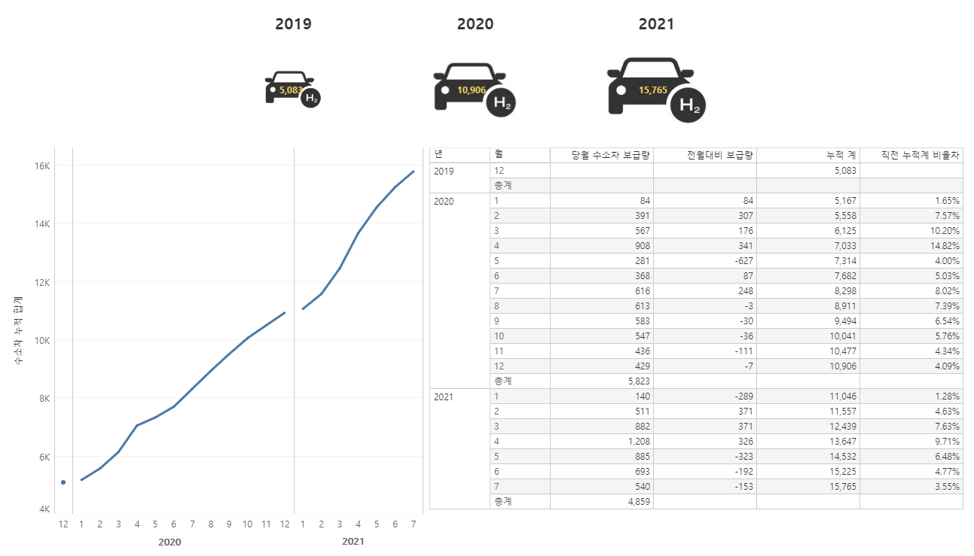
04. 서비스구현
Tableau
클릭 시
그 연도에 해당하는
그래프와 표 확인 가능
Fig. 수소차 보급량
Notes:
- 데이터 전처리
위경도 변환, 주소 변환 (엑셀)
- 시각화, 실시간 데이터 수집에 집중했다.
태블로, 장고, 태블로 장고 연동, 크롤링, 크롤링 장고 연동

Slide 19
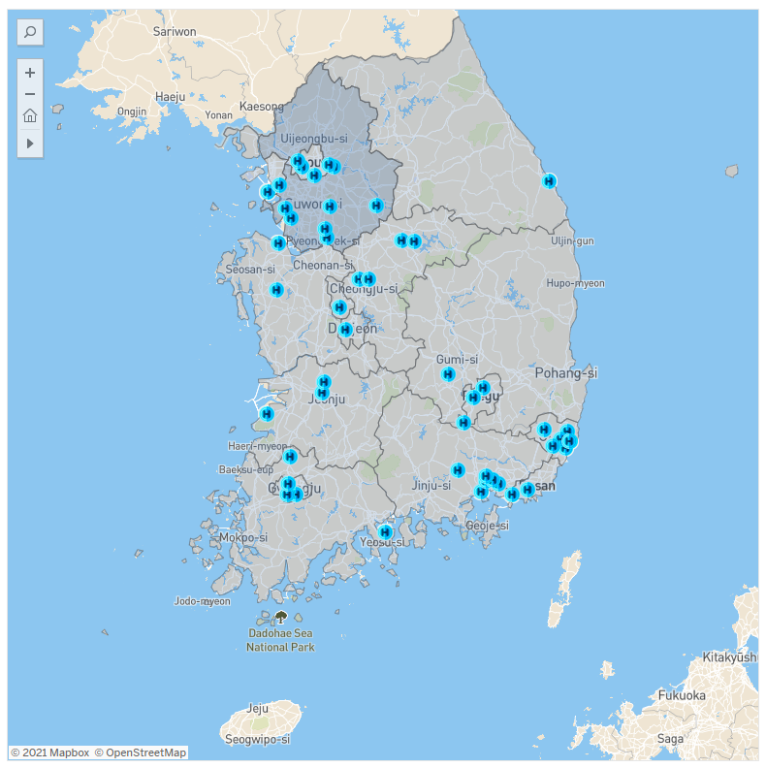
04. 서비스구현
Tableau
전국 수소충전소 위치
마우스오버 시
정보 확인 가능
Fig. 전국 수소충전소 위치
Notes:
- 데이터 전처리
위경도 변환, 주소 변환 (엑셀)
- 시각화, 실시간 데이터 수집에 집중했다.
태블로, 장고, 태블로 장고 연동, 크롤링, 크롤링 장고 연동

Slide 20
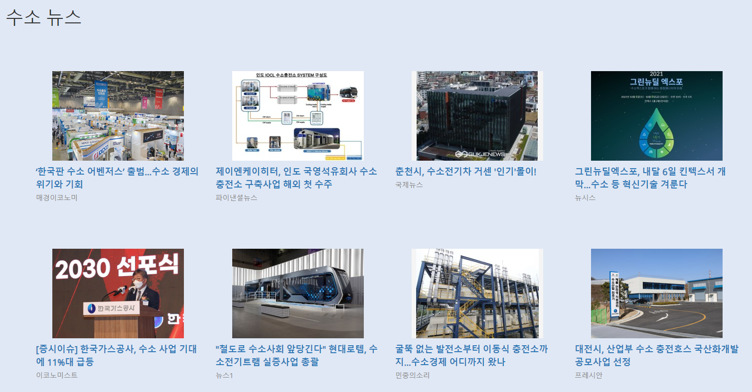
04. 서비스구현
Django
뉴스 제목 클릭 시 뉴스 화면으로 이동
Fig. Crawling 최종 구현 모습
Notes:
- 데이터 전처리
위경도 변환, 주소 변환 (엑셀)
- 시각화, 실시간 데이터 수집에 집중했다.
태블로, 장고, 태블로 장고 연동, 크롤링, 크롤링 장고 연동

